Slide 1
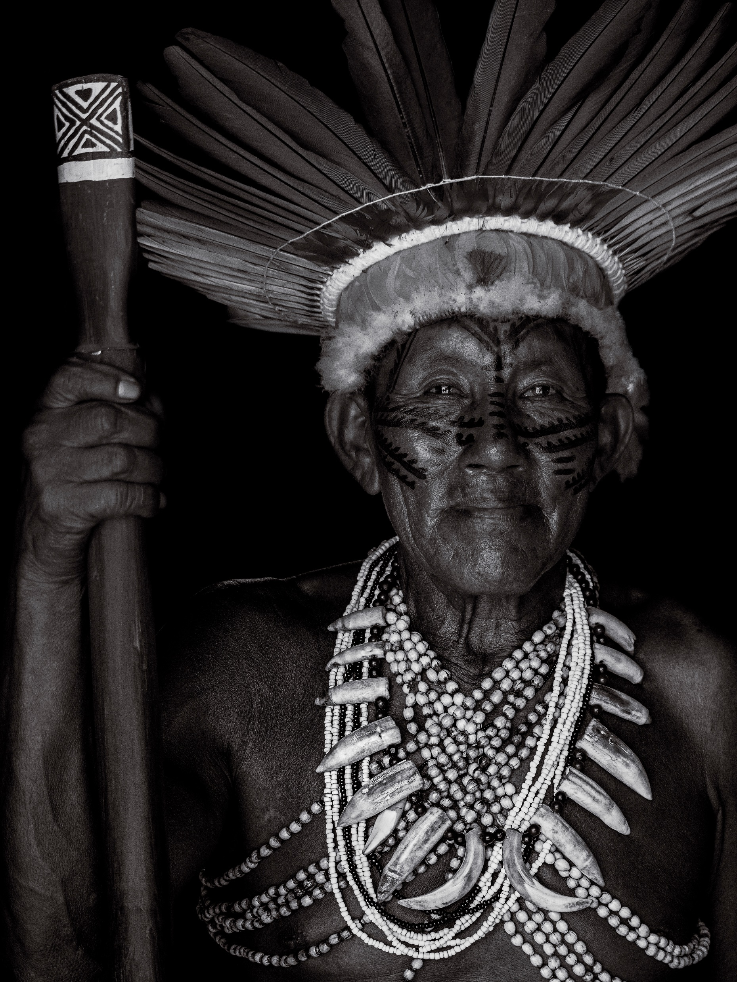
Seja receptivo e apresente-se de uma maneira que respeite a cultura da pessoa.

Slide 2
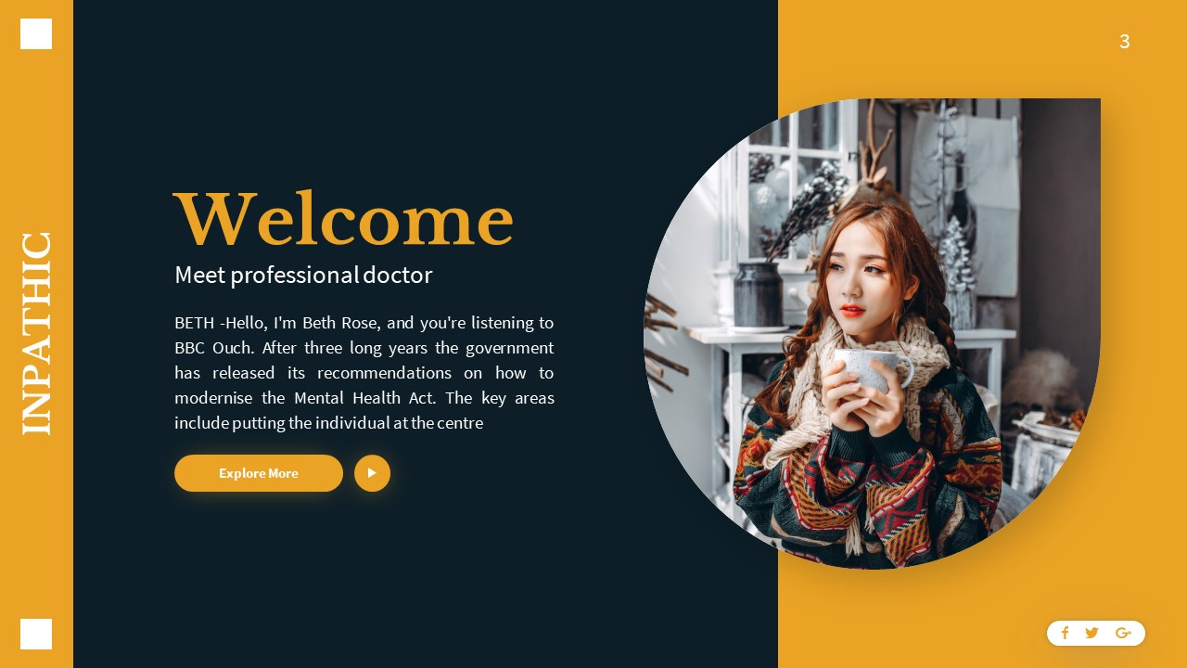
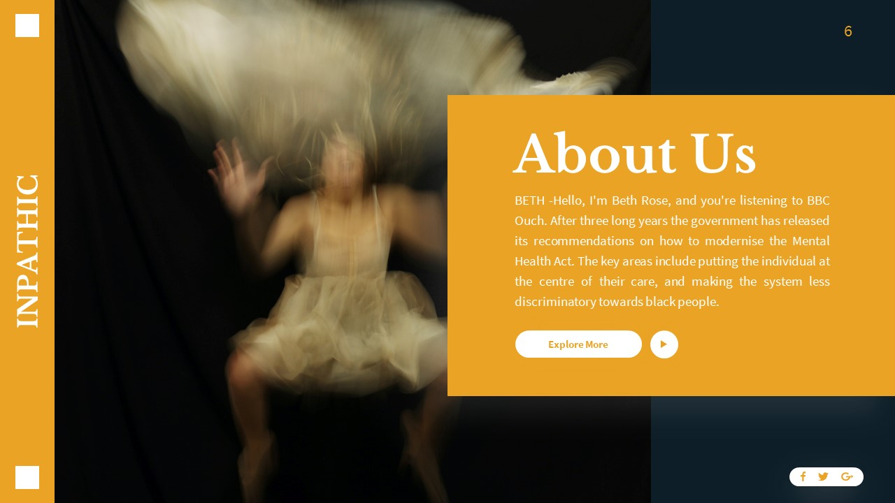
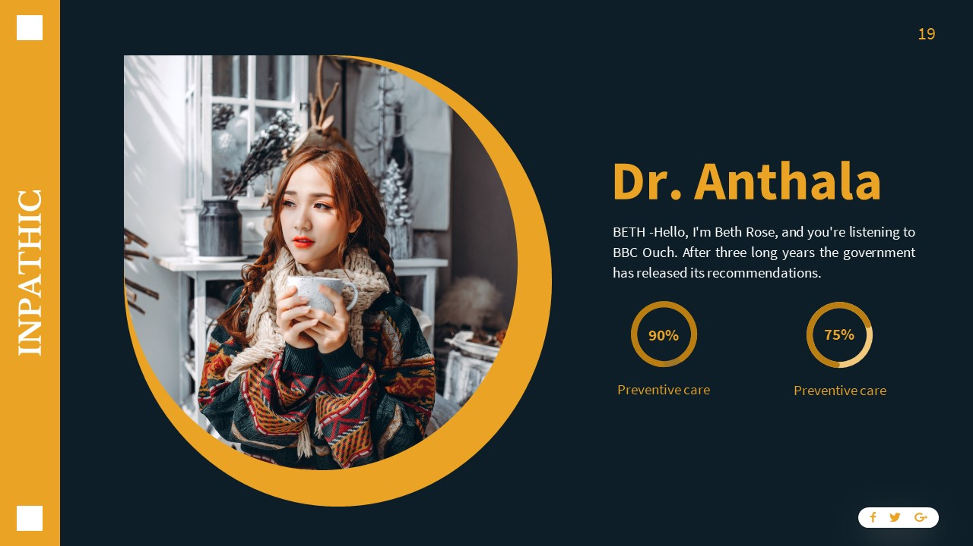
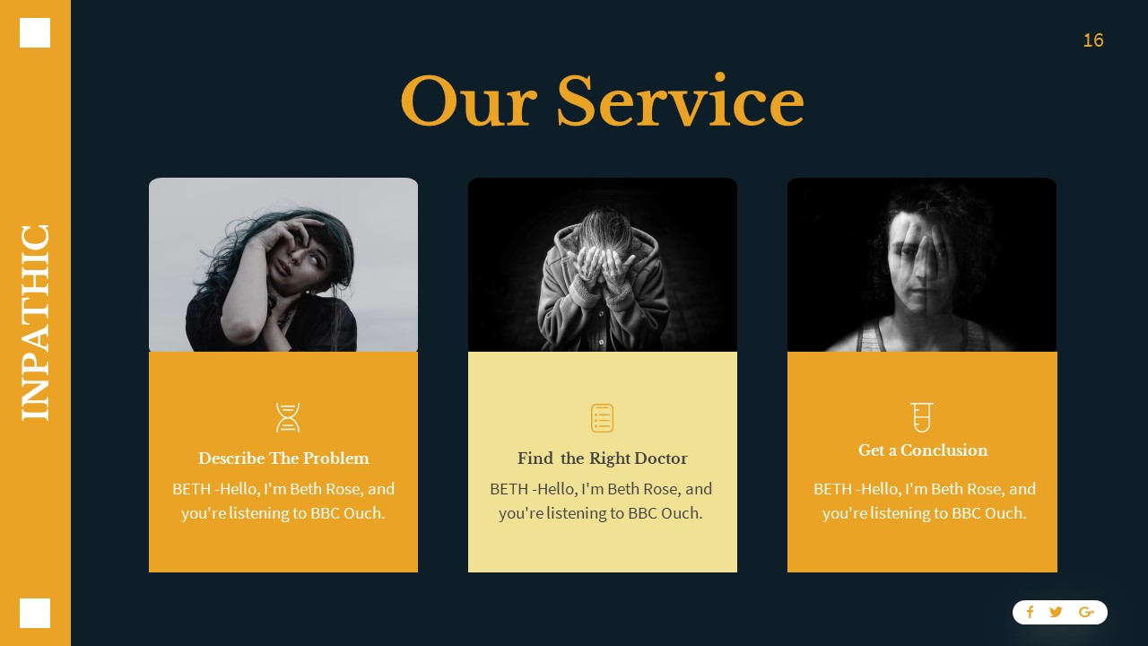
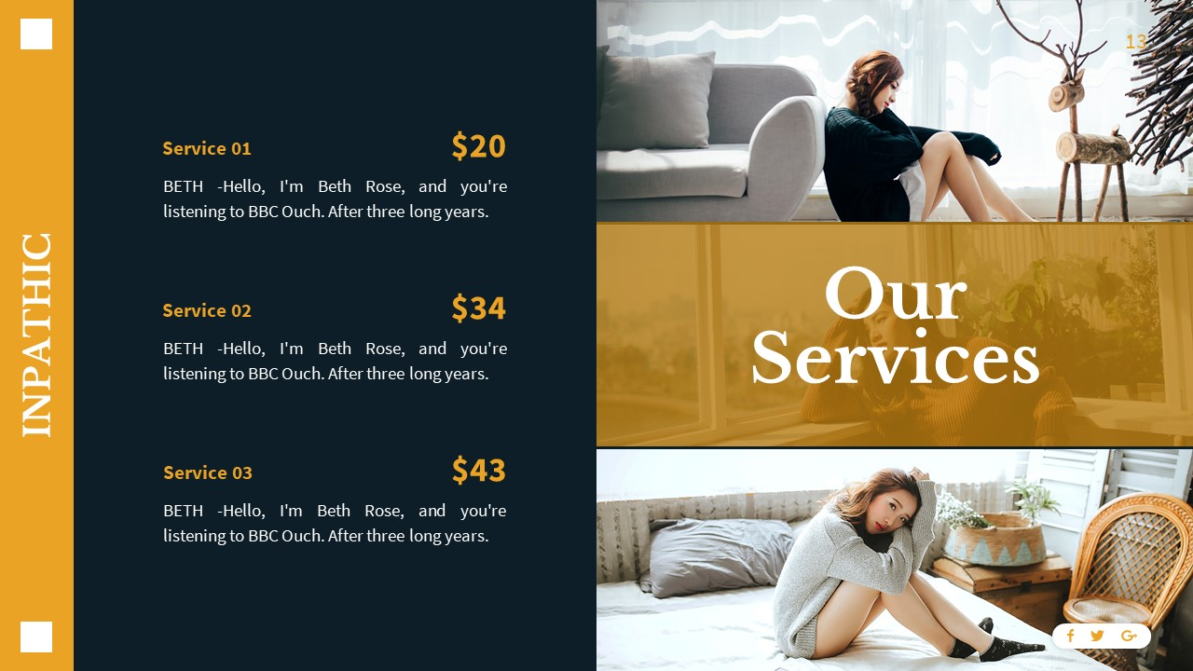
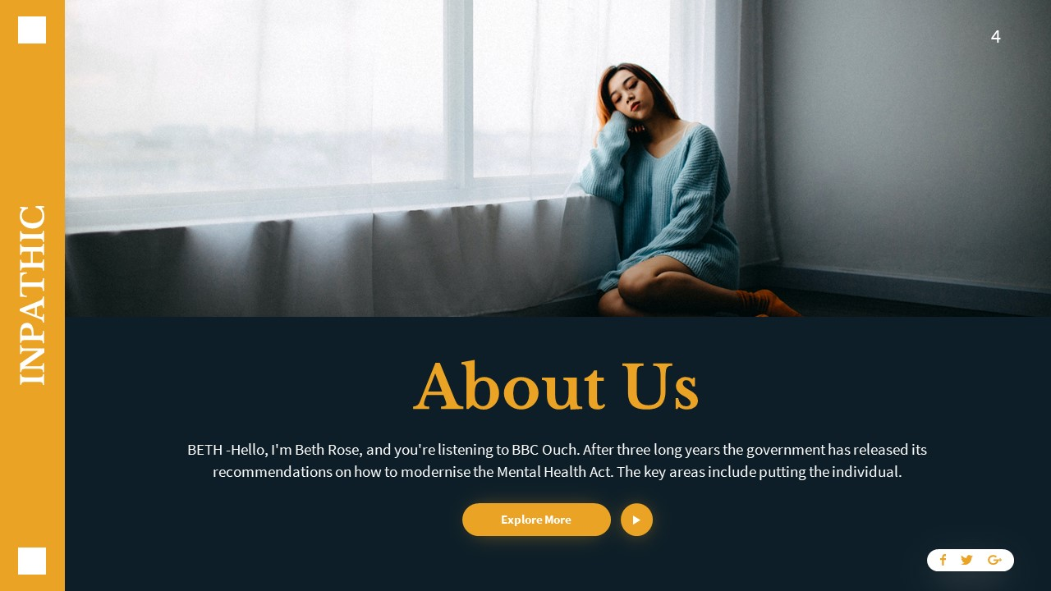
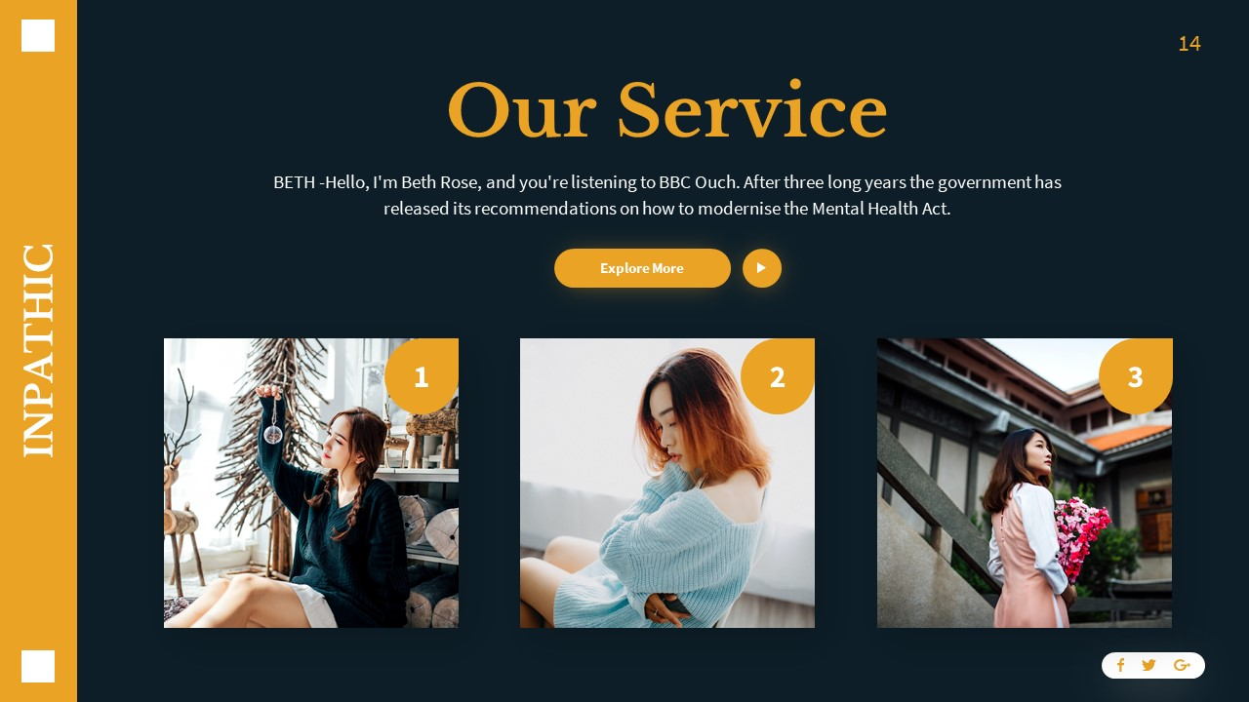

Slide 3

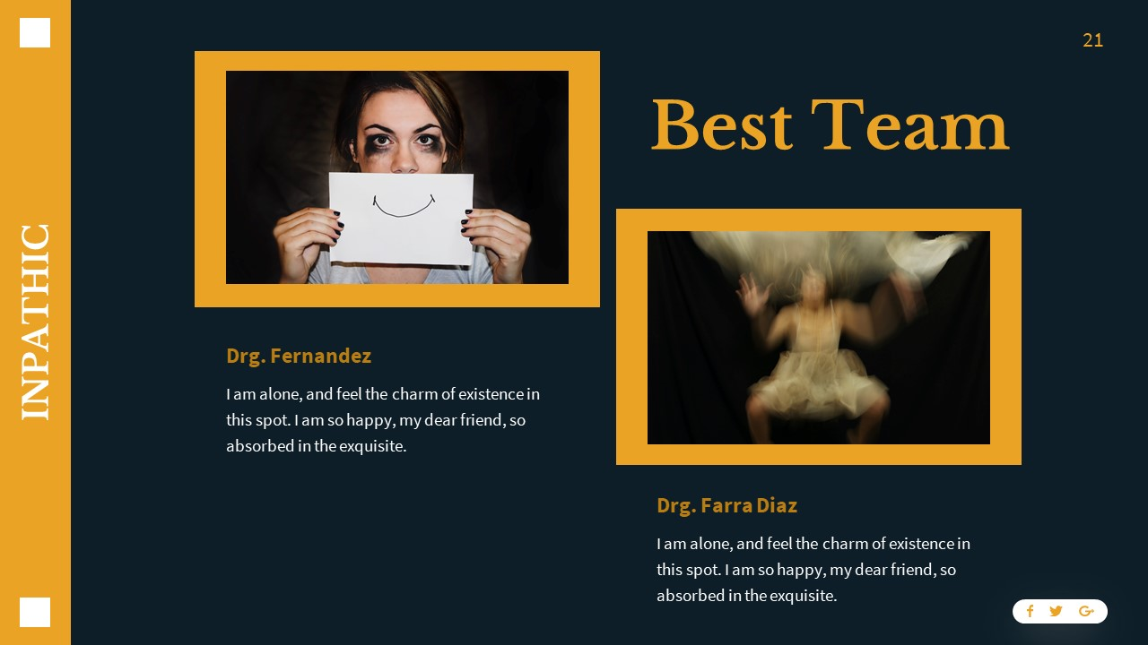

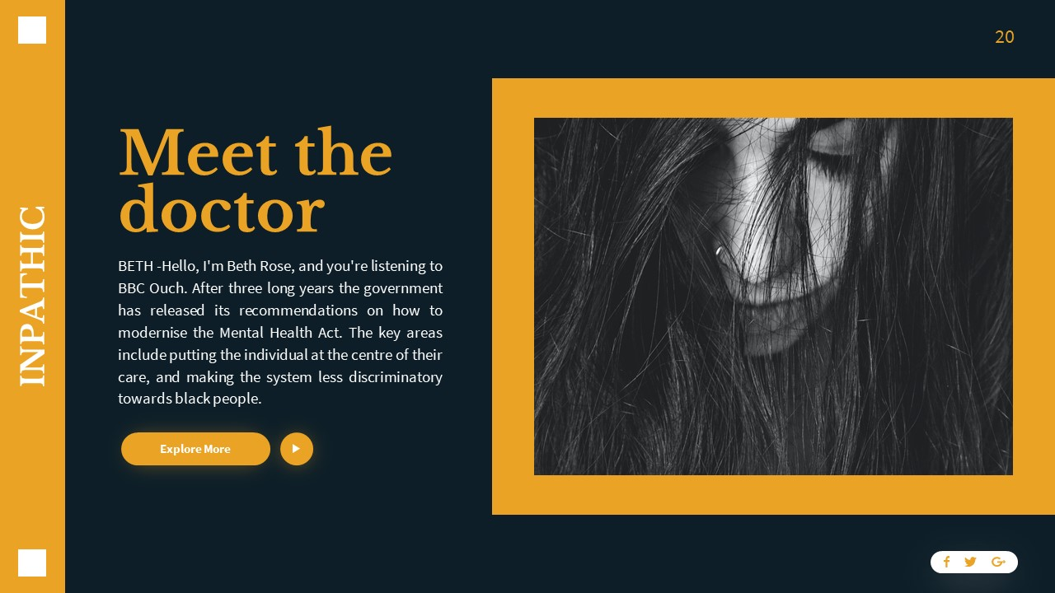

Slide 4


Habilidades
de comunicação
Facilitador: Márcio Carvalho Fontenele

Slide 5
Comunicação
Dicas de comunicação
1-Criar um ambiente que facilite a comunicação aberta
2-Envolver a pessoa
3-Começar escutando
S4-er amistoso, respeitoso e moralmente neutro
Usar boas habilidades de comunicação verbal
Responder com sensibilidade quando as pessoas contarem experiências difíceis

Slide 6
Comunicação
Dicas de comunicação
1-Criar um ambiente que facilite a comunicação aberta
2-Envolver a pessoa
Começar escutando
Ser amistoso, respeitoso e moralmente neutro
Usar boas habilidades de comunicação verbal
Responder com sensibilidade quando as pessoas contarem experiências difíceis

Slide 7
Comunicação
Dicas de comunicação
1-Criar um ambiente que facilite a comunicação aberta
2-Envolver a pessoa
3-Começar escutando
Ser amistoso, respeitoso e moralmente neutro
Usar boas habilidades de comunicação verbal
Responder com sensibilidade quando as pessoas contarem experiências difíceis

Slide 8
Comunicação
Dicas de comunicação
1-Criar um ambiente que facilite a comunicação aberta
2-Envolver a pessoa
3-Começar escutando
4-Ser amistoso, respeitoso e moralmente neutro
Usar boas habilidades de comunicação verbal
Responder com sensibilidade quando as pessoas contarem experiências difíceis

Slide 9
Comunicação
Dicas de comunicação
1-Criar um ambiente que facilite a comunicação aberta
2-Envolver a pessoa
3-Começar escutando
4-Ser amistoso, respeitoso e moralmente neutro
5-Usar boas habilidades de comunicação verbal
Responder com sensibilidade quando as pessoas contarem experiências difíceis

Slide 10
Comunicação
Dicas de comunicação
1-Criar um ambiente que facilite a comunicação aberta
2-Envolver a pessoa
3-Começar escutando
4-Ser amistoso, respeitoso e moralmente neutro
5-Usar boas habilidades de comunicação verbal
6-Responder com sensibilidade quando as pessoas contarem experiências difíceis

Slide 11
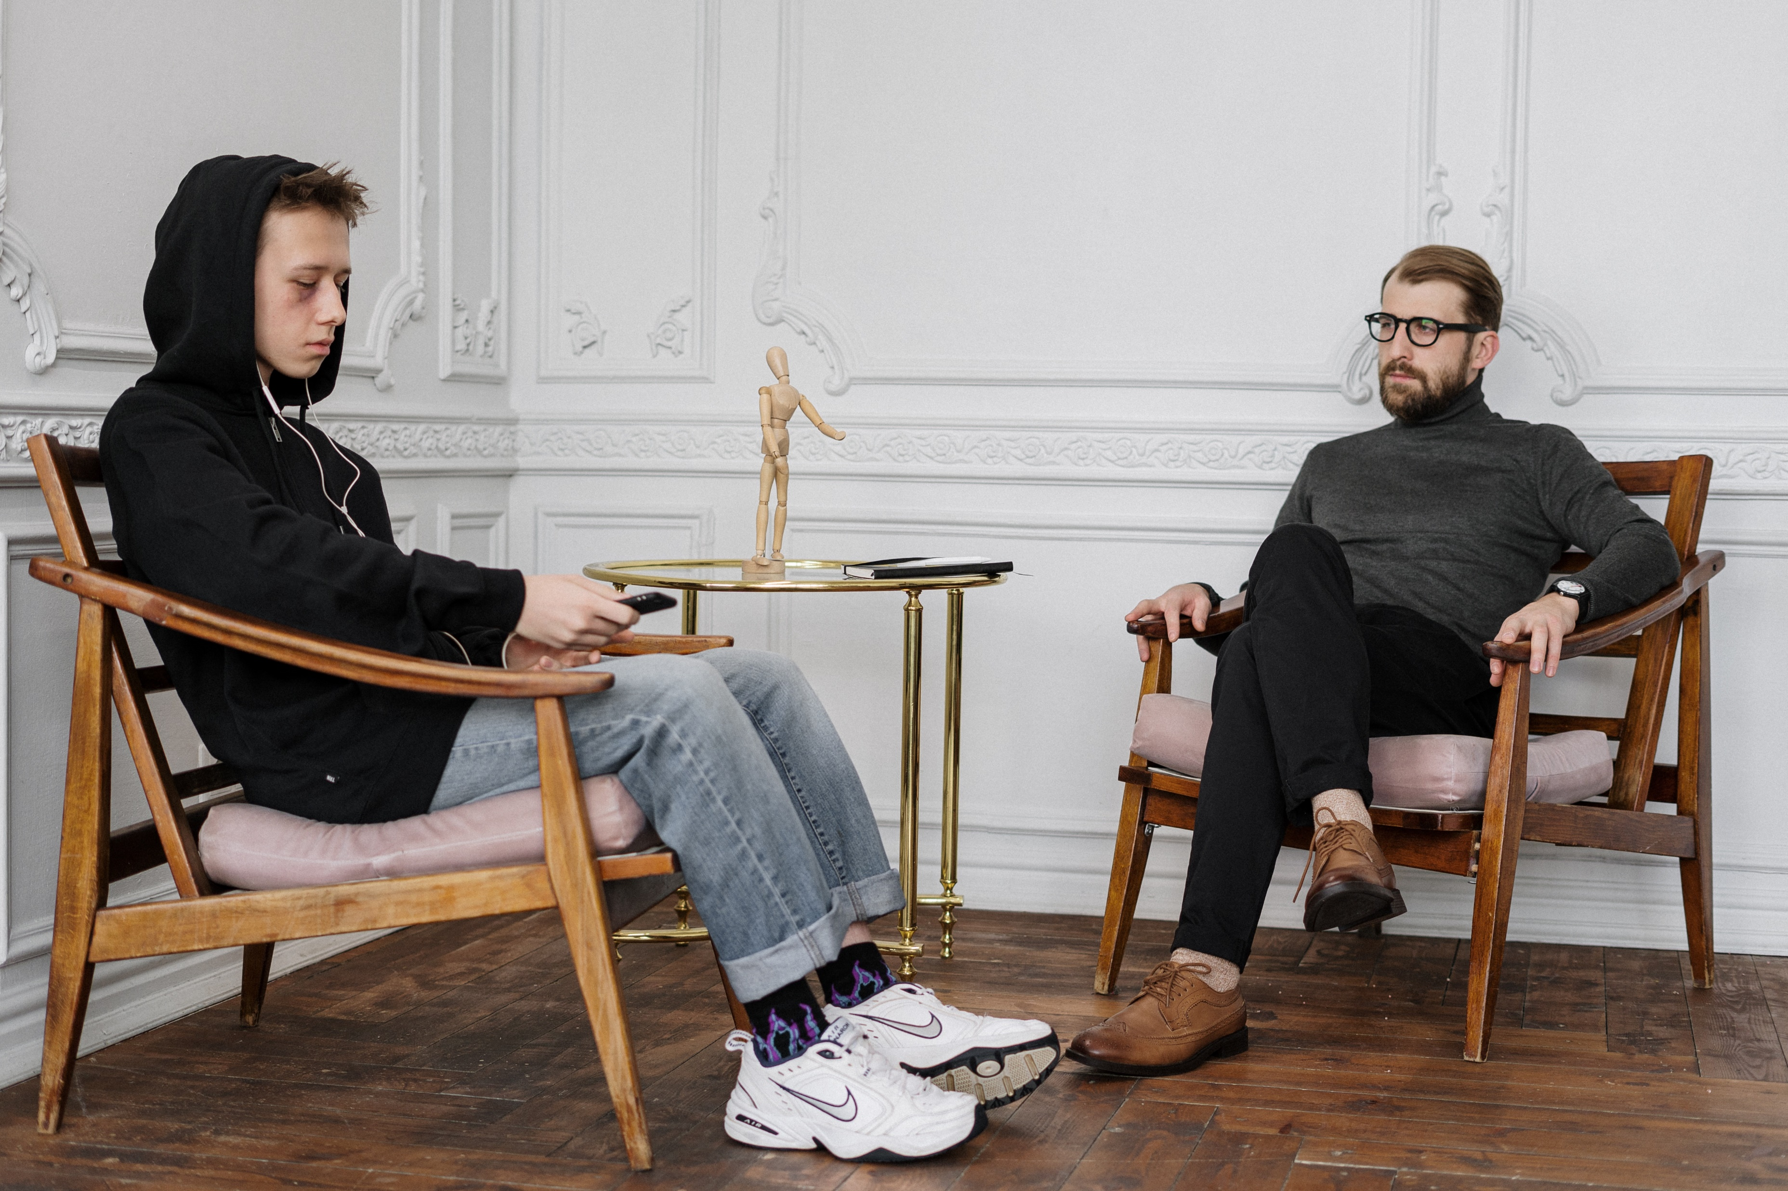
1ª dica da comunicação:
Criar um ambiente que facilite a comunicação aberta

Slide 12
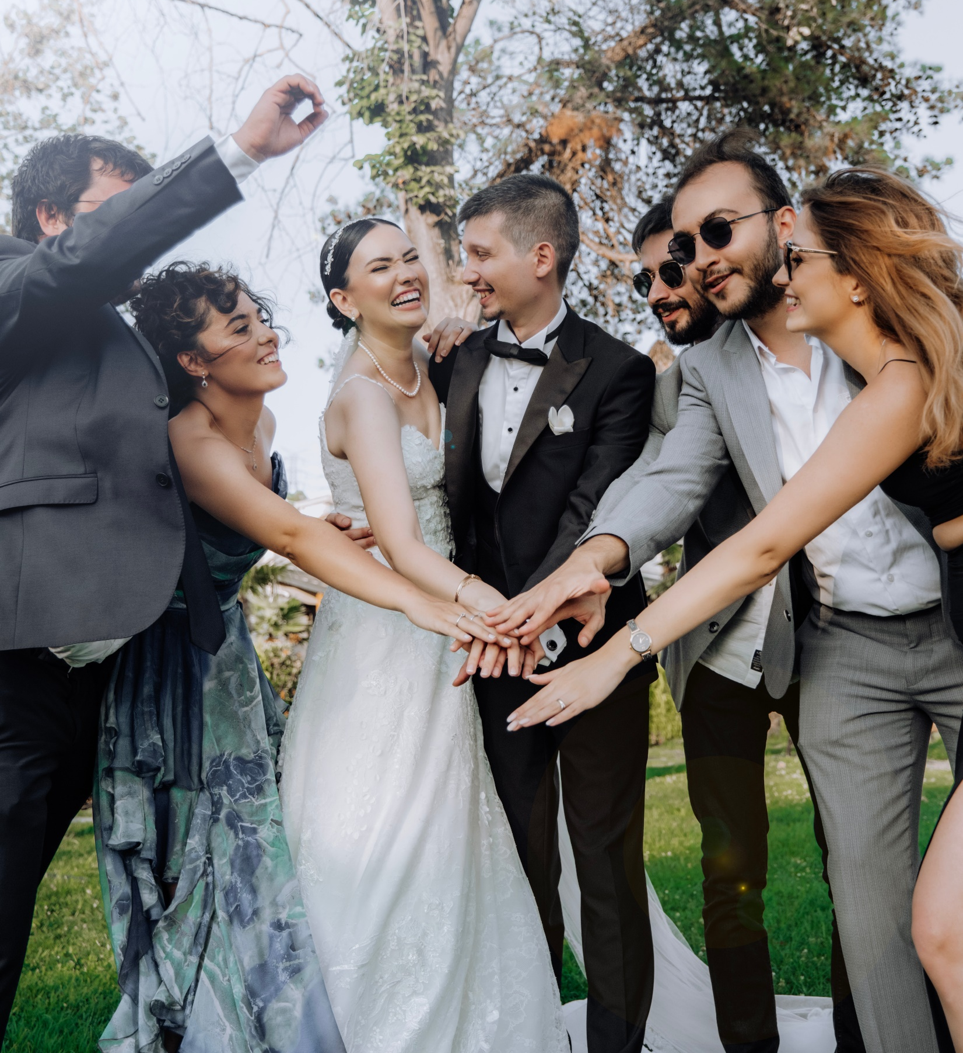

Qual das duas imagens melhor representa a organização do ambiente?
Casamento
Pedido de noivado

Slide 13

Pedido de noivado
Notes:
Estabeleça um espaço que promova a troca de ideias aberta: 1- Tente encontrar um lugar tranquilo para conversar com a pessoa. 2- Seja receptivo e apresente-se de uma maneira que respeite a cultura da pessoa. 3- Mantenha o contato visual e use gestos e expressões que transmitam segurança. 4- Deixe claro que tudo o que for discutido durante a consulta será mantido em sigilo e não será divulgado sem permissão. 5- Se houver um cuidador por perto, proponha uma conversa particular com a pessoa (a menos que seja uma criança pequena) e peça permissão para compartilhar informações médicas. 6- Ao conversar com uma mulher jovem, pense em ter outra mulher da equipe ou o cuidador presente.
Para simplificar ainda mais, imagine que você está organizando um jantar privado. Você escolhe um local tranquilo (1), cumprimenta seus convidados de maneira amigável (2), mantém contato visual para mostrar que está interessado no que eles têm a dizer (3), garante que as conversas da noite permanecerão entre vocês (4), se houver mais alguém, como um garçom, você pede permissão para compartilhar detalhes do jantar (5), e se uma das convidadas se sentir mais confortável com outra mulher por perto, você providencia isso (6). Espero que isso ajude!

Slide 15
Local reservado e tranquilo

Slide 16
Noivo acolhedor e vestido de maneira culturalmente apropriada para a ocasião

Slide 17
mantém contato visual para mostrar que está interessado no que ela tem a dizer

Slide 18
faz linguagem corporal e expressões faciais que promovam a confiança.

Slide 19
garante que as conversas ali permanecerão entre eles. Serão sigilosas a não ser que ela autorize.

Slide 20
O noivo pediu permissão aos amigos que acompanhavam a noiva para fazer o pedido.

Slide 21
1- Crie um ambiente com comunicação Aberta
Reúna-se com a pessoa em um local reservado, se possível.
Mantenha contato visual e lance mão de linguagem corporal e expressões faciais que promovam a confiança.
Se houver algum cuidador presente, sugira uma conversa em particular com a pessoa (exceto no caso de crianças pequenas) e solicite seu consentimento para compartilhar informações clínicas.
Seja acolhedor e se apresente de maneira culturalmente apropriada.
Explique que as informações discutidas durante a consulta são sigilosas e não serão compartilhadas sem autorização prévia.
Ao entrevistar uma mulher jovem, considere fazê-lo na presença de outra mulher da equipe ou do cuidador

